Slide 1
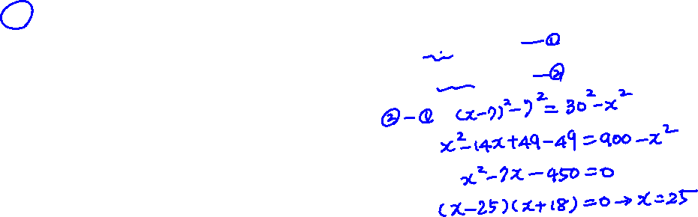
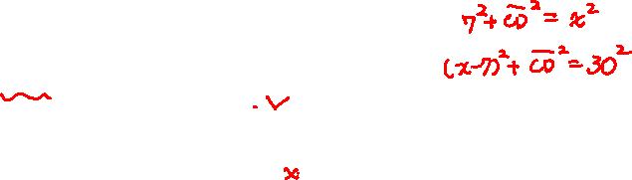
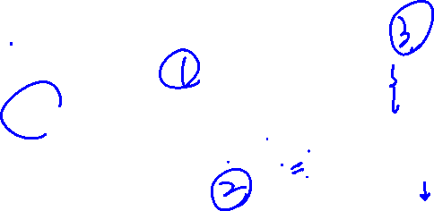
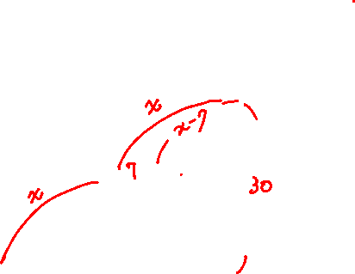
斜邊中點是外心
如圖，在 ΔABC 中，∠ACB = 90º，過 C 點作 AB 上的高，交 AB 於 D 點，且 O 為 AB 中點。若 OD = 7，AC = 30，則 OB 的長度為何?
(A) 17 (B) 18 (C) 24 (D) 25 【107 特招(內壢高中)】
A
外心到三頂點等距
D
O
B
C
學生練習
C
E
如圖，ΔABC 中，D 為 AB 中點，E 在 AC 上，且 BE ⊥ AC。若 DE = 10，AE = 16，則 BE 的長度為何?
(A) 10 (B) 11 (C) 12 (D) 13
A
B
D
解答： (C)
Notes:
[讀題]
來看 107 年特招考題，如圖，在三角形 ABC 中，角 ACB = 90 度，
這是直角三角形，直角在這裡
過 C 點作 AB 上的高，交 AB 於 D 點，
CD 垂直 斜邊 AB。
且 O 為 AB 中點，就是 OB 和 OA 等長
若 OD = 7，標在圖上，
AC = 30，這一段 30。
則 OB 的長度為何?
想要求的是這一段，方便起見，假設長度是 x 。
OA 也是 ，順手寫下 AD 就是 x – 7。
[聯想到外心、做輔助線]
O 是斜邊中點，就聯想到是這個直角三角形 ABC 的外心<動>
他到三頂點距離會相等，
那麼我們將 OC 連起來<動>，OC 長度也是 x。
[看到直角，要求長度，想到畢氏定理]
觀察想求的 x 以及已知條件的 7 和 30，
黃色和藍色<動> 這兩個直角三角形，
他們有共同的一股 CD，
相信同學們已經想到，可以利用畢氏定理列出聯立方程式。
在黃色三角形中，
OD 7 的平方 + CD的平方 等於 OC x 的平方
而在另外這邊藍色的三角形<動>
AD 就是 (x – 7) 的平方 + CD 的平方 會等於 AC 30 的平方
[解聯立求 x]
這兩個方程式中，都有 CD 的平方，
兩式相減就會消去，
這是 1 式，這是 2 式，
老師用 2 式 減 1 式，
(x – 7)^2 – 7^2 = 30^2 – x^2
展開
X^2 – 14x + 49 – 49 = 900 – x^2
移項整理
X^2 – 7x - 450 = 0
十字交乘
(x + 18)(x – 25) =0
X = 25
因為 x 不會是負數，另一個 x = - 18 老師就不寫了
答案就是(D)
[重點整理]
看到直角三角形斜邊中點的時候，要聯想到他是外心，
就會有到三頂點等距(1)這個額外的線索可以用。
利用外心，做出輔助線(2) OC 也是 x，
就會觀察到這兩個直角三角形，有共同的一股，
那麼就可以利用畢氏定理(3) 列出聯立方程式。
後續就是解聯立、以及一元二次方程式就可以求出 x 了。
學生練習是一樣觀念的題目，請同學練習想想。
另外，
同學也可以想一下，上面這一題，
如果不用畢氏定理，要怎麼求出 OB 呢?
老師給你提示，用相似三角形，讓你自己練習囉~

